Slide 1
Registrační řízení
Řízení o závazném posouzení
Jan Neckář BZ402Zk Daně a správa daní únor 2021

Slide 2
Etapy správy daní

Slide 3
Správa daní
Postup, jehož cílem je správné (1.) zjištění a (2.) stanovení daně a (3.) zajištění její úhrady
Správa daní je soubor postupů a řízení
Probíhá kontinuálně
Správa daní ≠ daňová správa
Správa daní ≠ daňové řízení

Slide 4
Etapy správy daní
Registrace daňových subjektů vč. činnosti vyhledávací – přípravné řízení
Nalézací řízení (Vyměřování daní x Doměřování daní)
Inkasní správa
Opravné prostředky
Vymáhání daní

Slide 5
Zvláštní řízení při správě daní
Registrační řízení
Řízení o závazném posouzení
Daňové řízení
  Nalézací řízení (vyměřovací x doměřovací řízení)
  Inkasní řízení (řízení při placení daní, řízení o povolení posečkání) + exekuční řízení
  Řízení o opravných prostředcích
Sankční řízení
+ mnohá další (dílčí) řízení…

Slide 6
Registrační řízení

Slide 7
Pojem registrační řízení
Registrační řízení v širším pojetí: výseč správy daní spojená s registrací a vyhledáváním daňových subjektů
Registrační řízení v užším pojetí: řízení v procesu registrace, vyhledávání, změny a zrušení registrace daňového subjektu

Slide 8
Cíl registračního řízení
Specifické řízení, která se uplatňuje při správě daní, ale není součástí daňového řízení ve smyslu § 134 DŘ
Slouží k tomu, že dojde k přesnému vymezení daňových subjektů pro jednotlivé správce daně a tedy zjištění okruhu povinných subjektů
Správce daně zjišťuje údaje proto, aby mohl se subjektem dále pracovat v rámci správy daní

Slide 9
Subjekty
  Oprávněný – správce daně
  Povinný – daňový subjekt (plátce, poplatník)

Slide 10
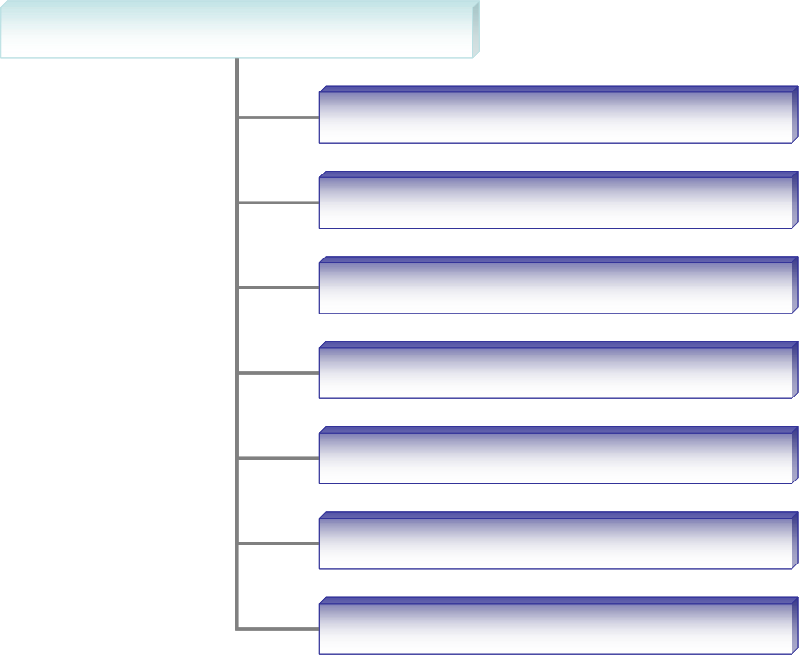
Registrační a vyhledávací proces
Registrace daňových subjektů
Oznamování zákonem stanovených skutečností
Oznamování změn dat daňových subjektů
Identifikace
daňových subjektů
Řízení o ukončení činnosti daňových subjektů
Vyhledávání daňových subjektů
Údržba databáze registru daňových subjektů

Slide 11
Registrace daňových subjektů (vyhledávání)
A. Správcem daně (ex offo)
na základě vyhledávací činnosti správce daně (§ 78 daňového řádu)
na základě součinnosti třetích osob - oznamovací povinnost
na upozornění třetí osoby
B. Daňovým subjektem
na základě zákona
dobrovolnost (vlastní rozhodnutí)

Slide 12
Vznik registrační povinnosti
Registrační povinnost vzniká v okamžiku, kdy vznikne daňovému subjektu povinnost podat přihlášku k registraci k jednotlivé dani.

Slide 13
Přihláška k registraci
Daňový subjekt je povinen uvést předepsané údaje pro správu daní
  Označení daňového subjektu
  Obecný identifikátor pro vytvoření daňového identifikačního čísla
  DIČ přidělený v zahraničí, pokud má
  Údaje o povolení nebo oprávnění k činnosti
  Čísla účtů na nichž jsou soustředěny peněžní prostředky z její podnikatelské činnosti.
  Daně, ke kterým se registruje
  Organizační jednotky
  U právnické osoby také toho, kdo je oprávněn jednat jejím jménem
Tiskopis MF ČR, případně tiskopis MPO u živnostenských úřadů

Slide 14
Oznamovací povinnost
Daňový subjekt má povinnost oznámit změnu údajů, jež je povinen uvádět při registraci, do 15 dnů ode dne změny
Ve stejné lhůtě má povinnost požádat o zrušení registrace (jsou-li dány důvody zrušení registrace)
Realizace prostřednictvím oznámení o změně registračních údajů
Povinné přílohy (§ 127 odst. 3)
Oznamovací povinnost nevzniká k údajům, které lze zjistit z rejstříků (změna sídla v OR, změna jména…)

Slide 15
Pochybnosti v registračním řízení
Pokud správci daně vzniknou pochybnosti o správnosti nebo úplnosti údajů uvedených v přihlášce – výzva k vysvětlení, doložení nebo doplnění, případně ke změně
Součástí je lhůta (délka dle obecných pravidel lhůt)
Je-li vyhověno výzvě ve lhůtě a pochybnosti odstraněny – na přihlášku se hledí jako by byla podána bez vady v den původního podání
Je-li vyhověno výzvě po lhůtě – přihláška se považuje za podanou až dnem vyhovění (=sankce)

Slide 16
Rozhodnutí o registraci
Lhůta na vydání rozhodnutí: do 30 dnů ode dne podání přihlášky, případně ode dne odstranění vad (lhůta může být prodloužena)
Je-li rozhodnutí v souladu s přihláškou – neodůvodňuje se
Není-li splněna registrační povinnost – správce daně provede registraci ex offo
Přípustný opravný prostředek – odvolání (není vyloučeno)
Změna registračních údajů jen v podobě úředního záznamu!

Slide 17
DIČ
Správce daně přidělí daňové identifikační číslo
  CZ+kmenová část (u FO CZrodné číslo, u PO CZIČ – např. CZ0258478)
  ve specifických případech CZ+vlastní identifikátor správce daně
Daňový subjekt je povinen DIČ uvádět na všech svých podáních, v případech stanovených zákonem atd.

Slide 18
Registrace u jednotlivých daní
Přímé daně
  Daň z příjmů fyzických osob
  Daň z příjmů právnických osob
Nepřímé daně
  DPH
  Spotřební daně
  Energetické daně
Různé lhůty, záleží na konkrétní právní úpravě

Slide 19
Řízení o závazném posouzení

Slide 20
Závazné posouzení
V rámci českého práva až od 2004
Správce daně se na základ žádosti daňového subjektu závazně vyjádří k problému zdanění
Obecná právní úprava § 132 a násl. DŘ, dále pak daňové zákony
§ 132 odst. 1 DŘ „Správce daně vydá daňovému subjektu na jeho žádost rozhodnutí o závazném posouzení daňových důsledků, které pro něj vyplynou z daňově rozhodných skutečností již nastalých nebo očekávaných, a to v případech, kdy tak stanoví zákon.“

Slide 21
Rozhodnutí o závazném posouzení
Výrok rozhodnutí o závazném posouzení obsahuje kromě náležitostí podle § 102 odst. 1 DŘ časový i věcný rozsah závaznosti vydaného rozhodnutí
Proti rozhodnutí o závazném posouzení nelze uplatnit opravné prostředky
Účinné vůči správci daně, který rozhoduje o daňové povinnosti daňového subjektu (může být i odlišný od správce daně, který rozhodnutí vydal), pokud v době rozhodování o daňové povinnosti je skutečný stav věci totožný s údaji, na jejichž základě bylo rozhodnutí o závazném posouzení vydáno

Slide 22
Rozhodnutí o závazném posouzení
Rozhodnutí je neúčinné, pokud došlo ke změně právní úpravy
Časové omezení – max. 3 roky + zbytek zdaňovacího období

Slide 23
Závazné posouzení - situace
§ 24a ZDP: Závazné posouzení způsobu rozdělení výdajů (nákladů), které nelze přiřadit pouze ke zdanitelným příjmům
§ 24b ZDP: Závazné posouzení poměru výdajů (nákladů) spojených s provozem nemovité věci používané zčásti k činnosti, ze které plyne příjem ze samostatné činnosti, anebo k nájmu a zčásti k soukromým účelům, které lze uplatnit jako výdaj (náklad) na dosažení, zajištění a udržení příjmů
§ 33a ZDP: Závazné posouzení skutečnosti, zda je zásah do majetku technickým zhodnocením

Slide 24
Závazné posouzení - situace
§ 34e ZDP: Závazné posouzení výdajů vynaložených na výzkum a vývoj zahrnovaných do odpočtu
§ 38nc ZDP: Závazné posouzení způsobu, jakým byla vytvořena cena sjednávaná mezi spojenými osobami
§ 38nd ZDP: Závazné posouzení způsobu určení základu daně daňového nerezidenta z činností vykonávaných prostřednictvím stálé provozovny
§ 47b ZDPH: Závazné posouzení určení sazby daně u zdanitelného plnění

Slide 25
Závazné posouzení - situace
§ 92 h ZDPH: Závazné posouzení pro použití režimu přenesení daňové povinnosti
§ 32 ZET: Závazné posouzení o určení evidované tržby
+ další…

Slide 26
Děkuji za pozornost!

